Slide 1
ANÁLISE DA ENTREVISTA A
DANIELA PUGA ALBARIÑO
POR MARIÑA MACEIRAS, PAULA MOLDES E GUILLERMO RIVAS (4ºESO-D)

Slide 2
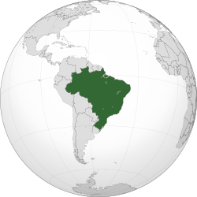

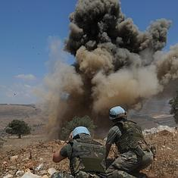

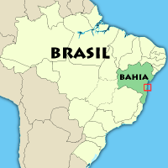
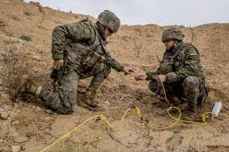
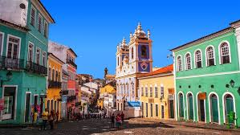

DANIELA PUGA ALBARIÑO: a nosa entravistada

Slide 3
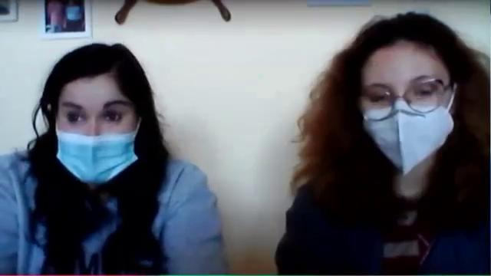
FRAGMENTO 1

Slide 4
“NIN SEQUERA O CONSIDERARON COMO UN IDIOMA”
Daniela Puga sobre as críticas que recibiu por empregar a lingua galega.
Alguén cuestionou algunha vez as súas escollas lingüísticas?
Ista é a cuestión da que falaba Daniela acerca do seu emprego coa lingüa, ao que ela responde; ``Sí, moitas veces, de feito no meu grupo de amigos algunha vez me preguntaron que por qué falaba en galego, que era un idioma moi feo, bueno nin sequera o consideraron como un idioma, se referían a él como un dialecto´´.

Slide 5
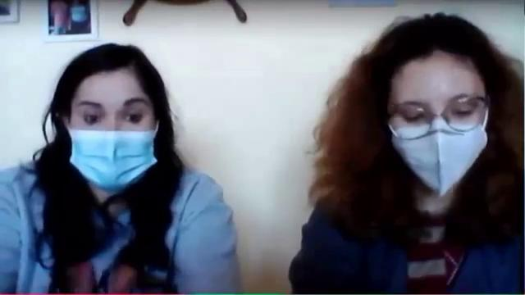
FRAGMENTO 2

Slide 6
DISCRIMINACIÓN POR LINGUA E POR XÉNERO NO ÉXERCITO ESPAÑOL
Unha cabo é reprendida polo seu superior por falar en galego cun compañeiro do cuartel, pero a el non se lle dixo nada.
A cabo Daniela Puga Albariño foi reprendida polo seu superior e ata ameazada cun arresto (amoestación militar) por falar en galego cun compañeiro ao non ser este “el idioma de España, por lo que no se puede hablar en gallego en el ejército español”, mentres que ao seu compañeiro de cuartel, varón, non se lle dixo nada. A cabo aceptou a reprimenda do seu superior en silencio pero ao saír do despacho seguiu falando en galego, graza ao seu “espírito rebelde” dándolle unha pequena vitoria á lingua.

Slide 7
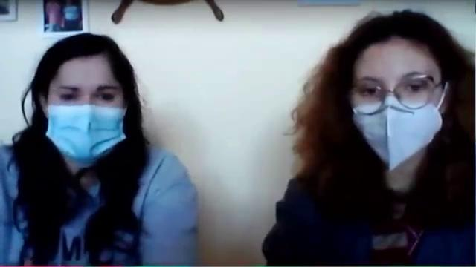
FRAGMENTO 3

Slide 8
DIFERENZAS ENTRE O GALEGO E O PORTUGUÉS
As diferenzas máis breves que ela notaba nas distintas lenguas era na pronunciación e na escrita. Como ela di, o galego parécelle máis sinxelo de practicar e falar, xa que o galego é a súa lingua natal.

Slide 9
CONCLUSIÓNS
- Que opinamos nós da entrevista en xeral?
- Que problemas atopamos para realizala?
- Consideramos que ten unha utilidade práctica para o noso xeito dever/valorar/vivir a lingua e a igualdade?
- Como vemos o futuro da lingua e da igualdade ?
- Se houbese que volver realizar a actividade, hai algo que modificarías/engadirías / eliminarías?
- A práctica resultou positiva ou negativa?

Slide 10
FIN
GRAZAS POLA VOSA ATENCIÓN

